Slide 1





Slide 2




IDEIA
Como será a participação
01
Aprendizado
Investigar como funciona a ferramenta, e como utilizá-la na prática
02
Entrega
Promover para sociedade um canal de conhecimento e capacitação.

Slide 3
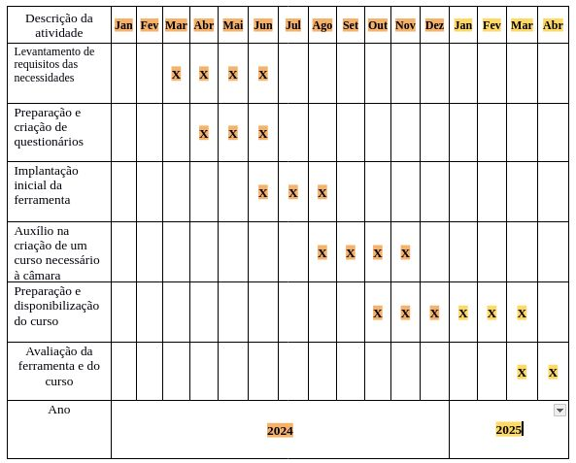
IDEIA
PPC Gestão Financeira
Atividades de Extensão I
105 H
Atividades de Extensão II
105 H

Slide 4




Contato
github.com/ProjetoEvila
evila.site
oi@evila.site

